Slide 1
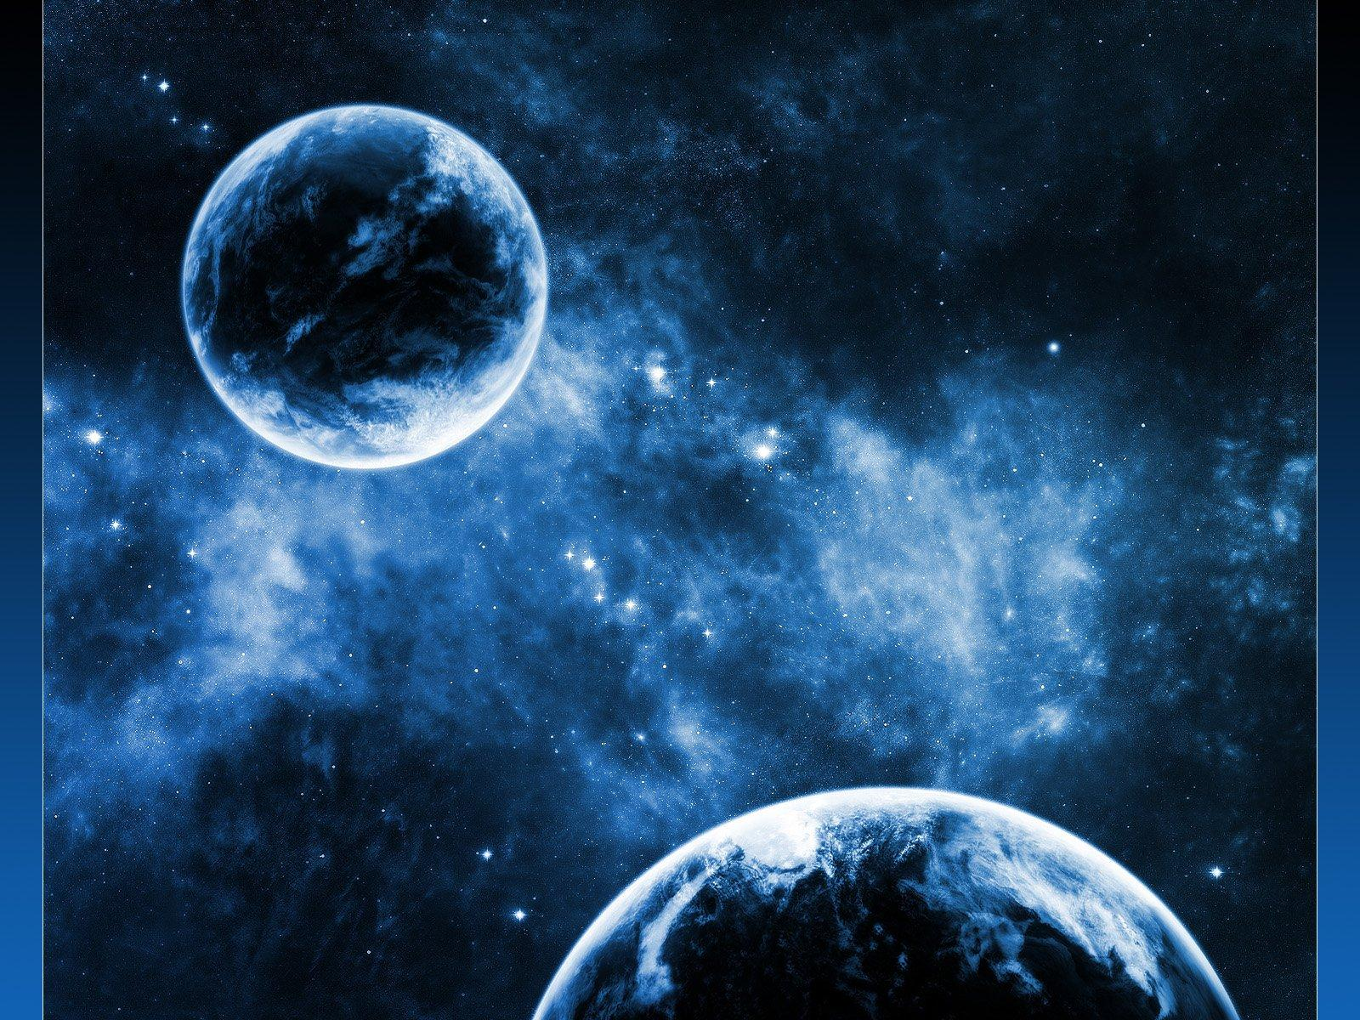
Освоєння
космосу
Презентацію підготував
учень 10 – А класу
Яковенко Денис

Slide 2
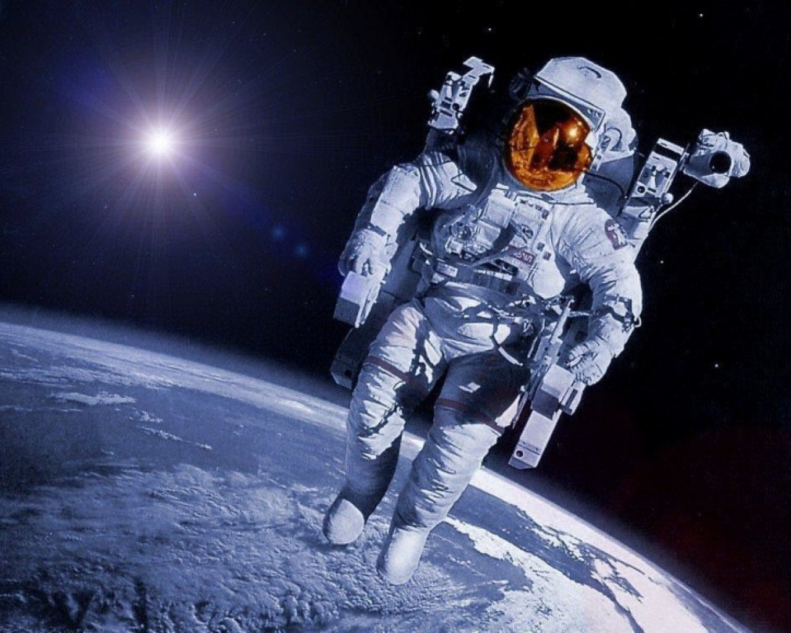
ПЛАН
Космічні дослідження на шляху освоєння
космосу.
2. Історичні особливості освоєння космосу
3. Основні напрями використання космосу
4. Проблеми освоєння космосу

Slide 3
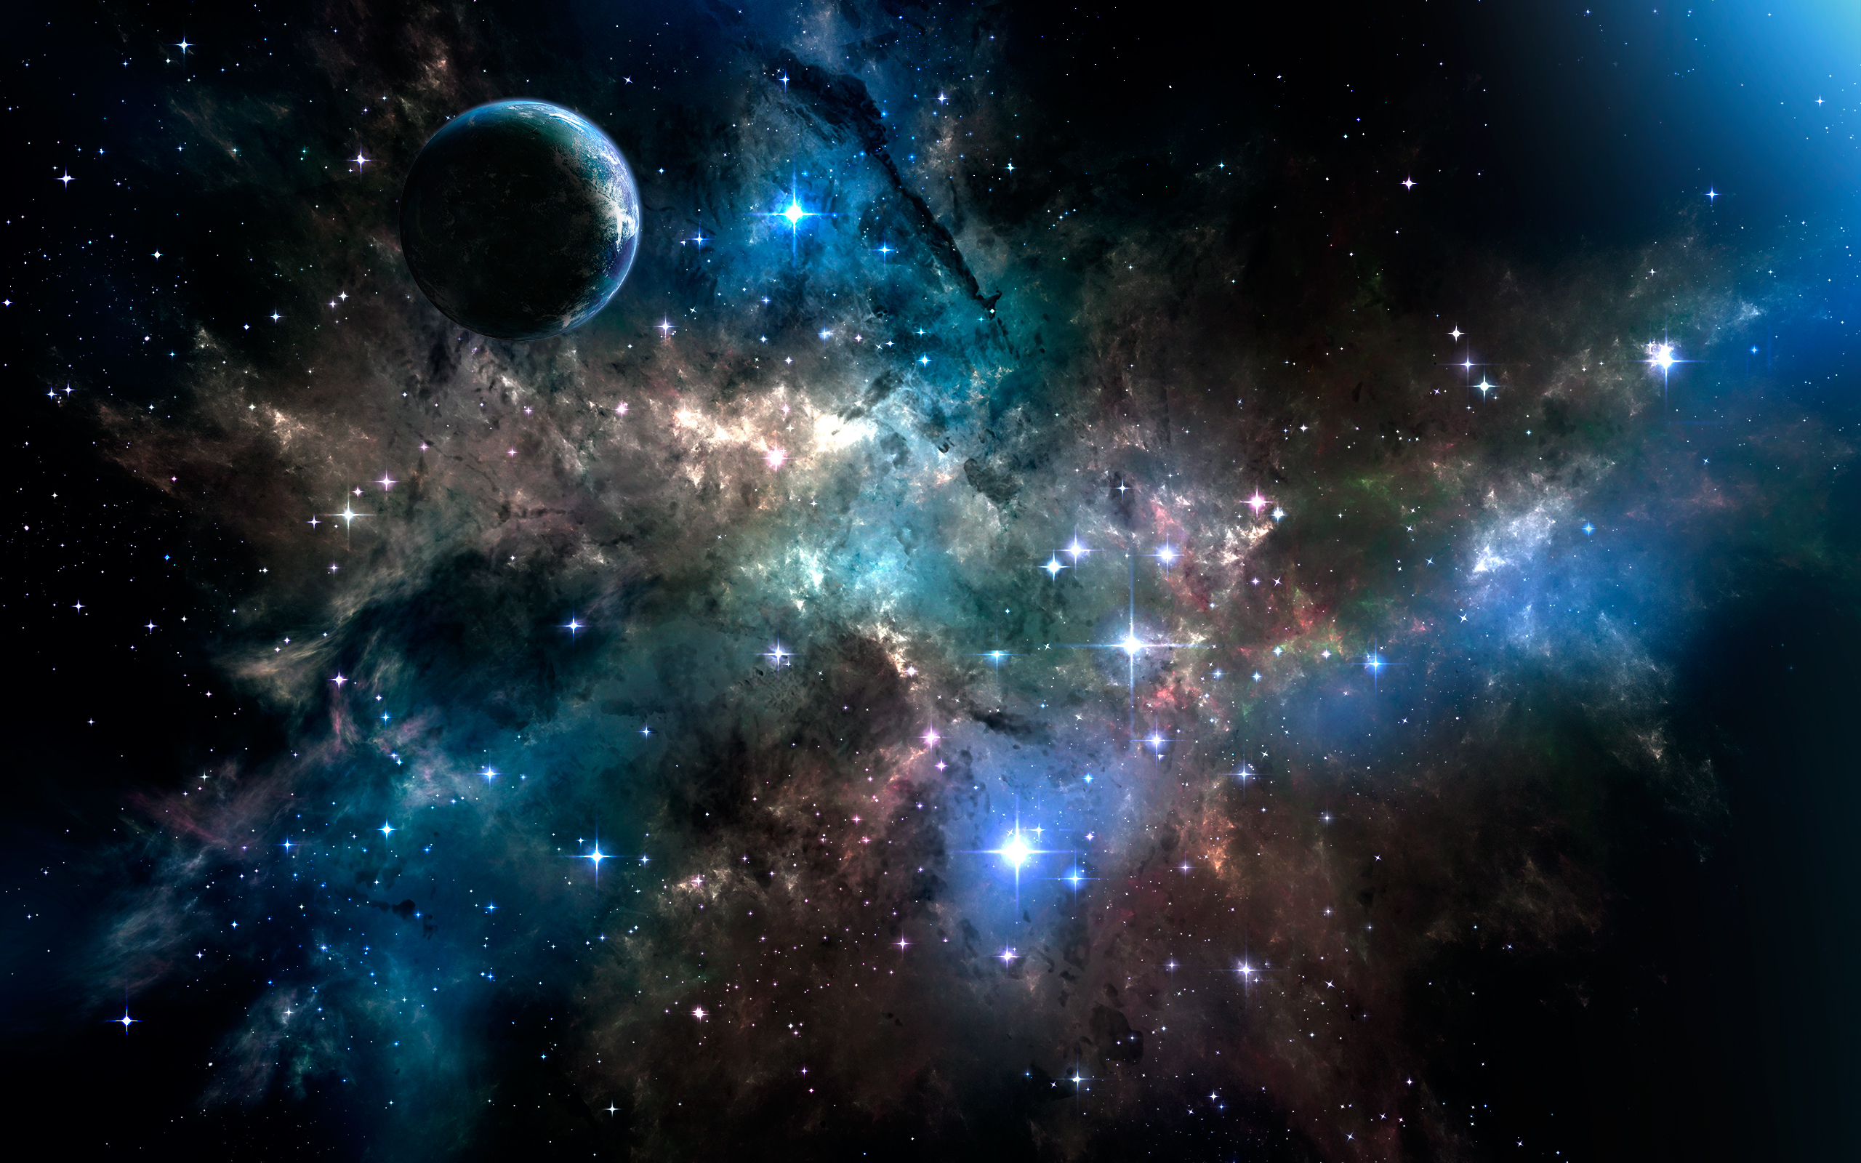
Аспекти освоєння космосу
Процес залучення космічних явищ у сферу практичної діяльності людини
Космізація земного виробниц-
тва

Slide 4
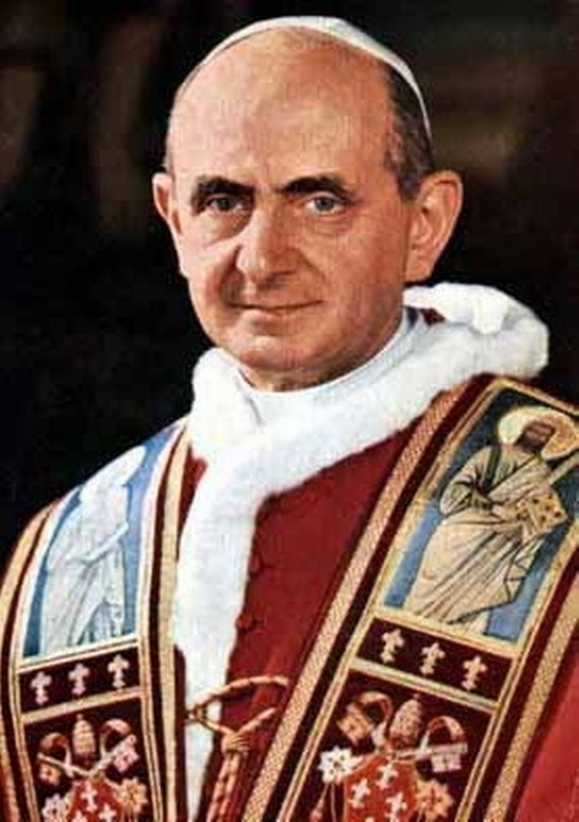
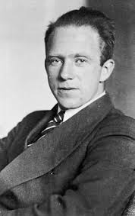
VS
Павло VI
В. Гейзенберг
Незважаючи ні на що — зберегти віру!
«Нова зоряна панорама, що відкрилася перед людиною, ще більше закликає її до виконання головного закону свого існування — до вихва­ляння гучним голосом величі бога».
X. Дольх - один з колишніх асистентів В. Гейзенберга:
«Щоб зрозуміти й вловити божественну мелодію космосу однієї науки недосить. Для цього потрібен синтез науки, філософії і теології».

Slide 5
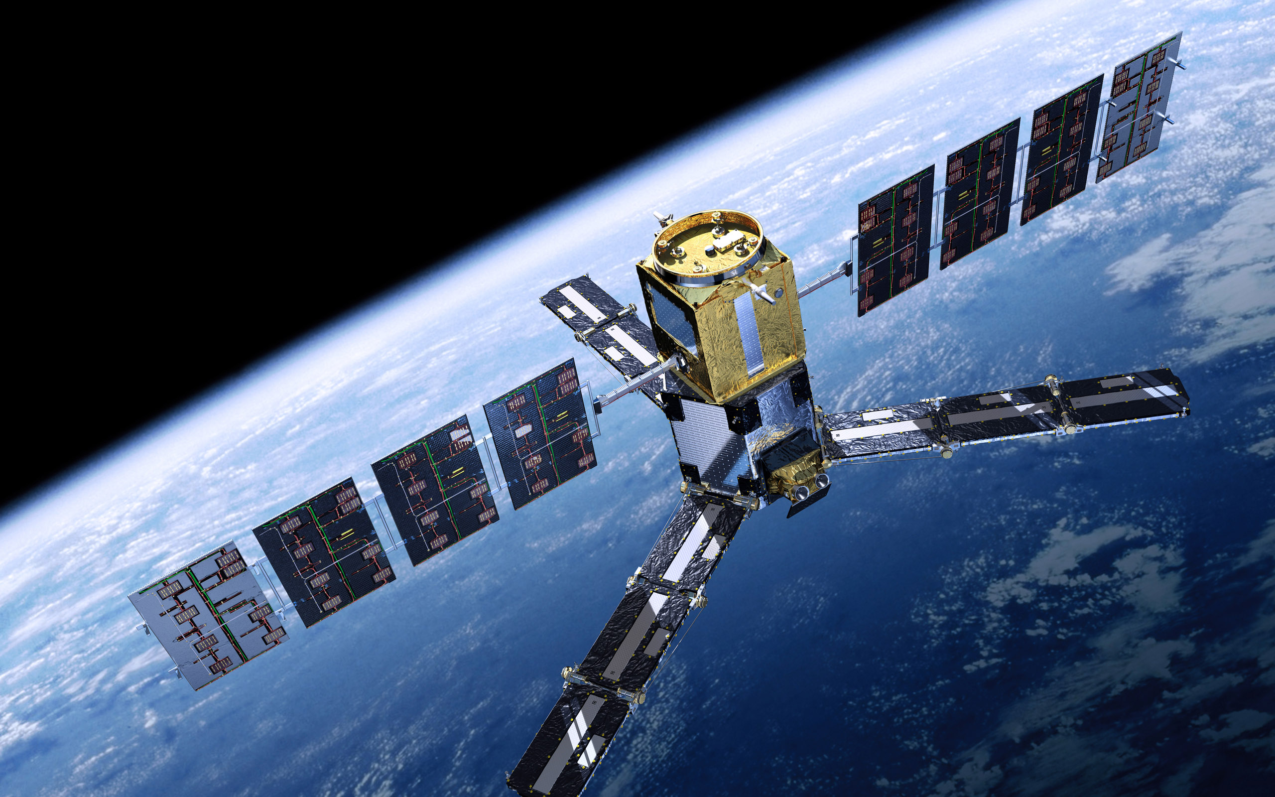
Використання космосу:
Прогноз погоди
Телебачення та зв’язок
Інтернет
Космічні електростанції
Штучне освітлення

Slide 6
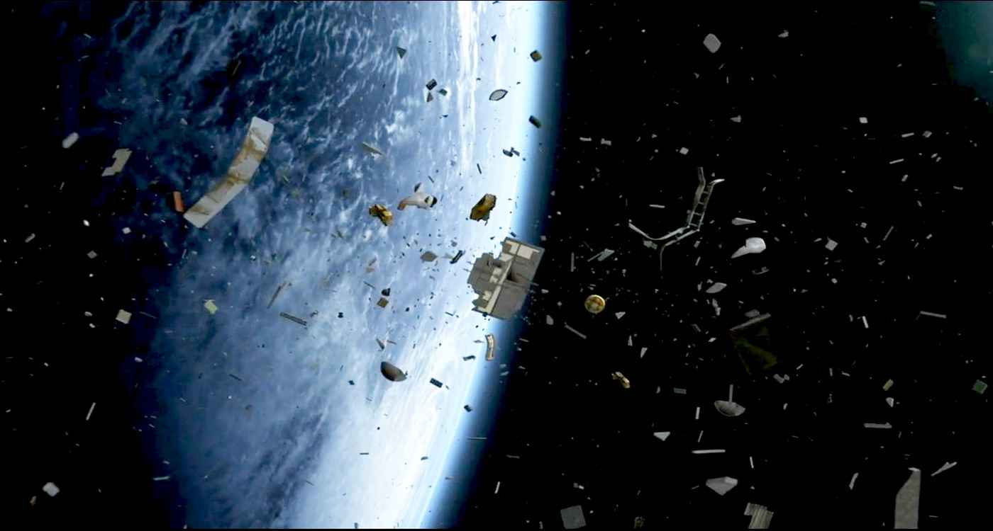
Проблеми освоєння космосу
Економічна віддача
Небезбечно
Забруднення

Slide 7
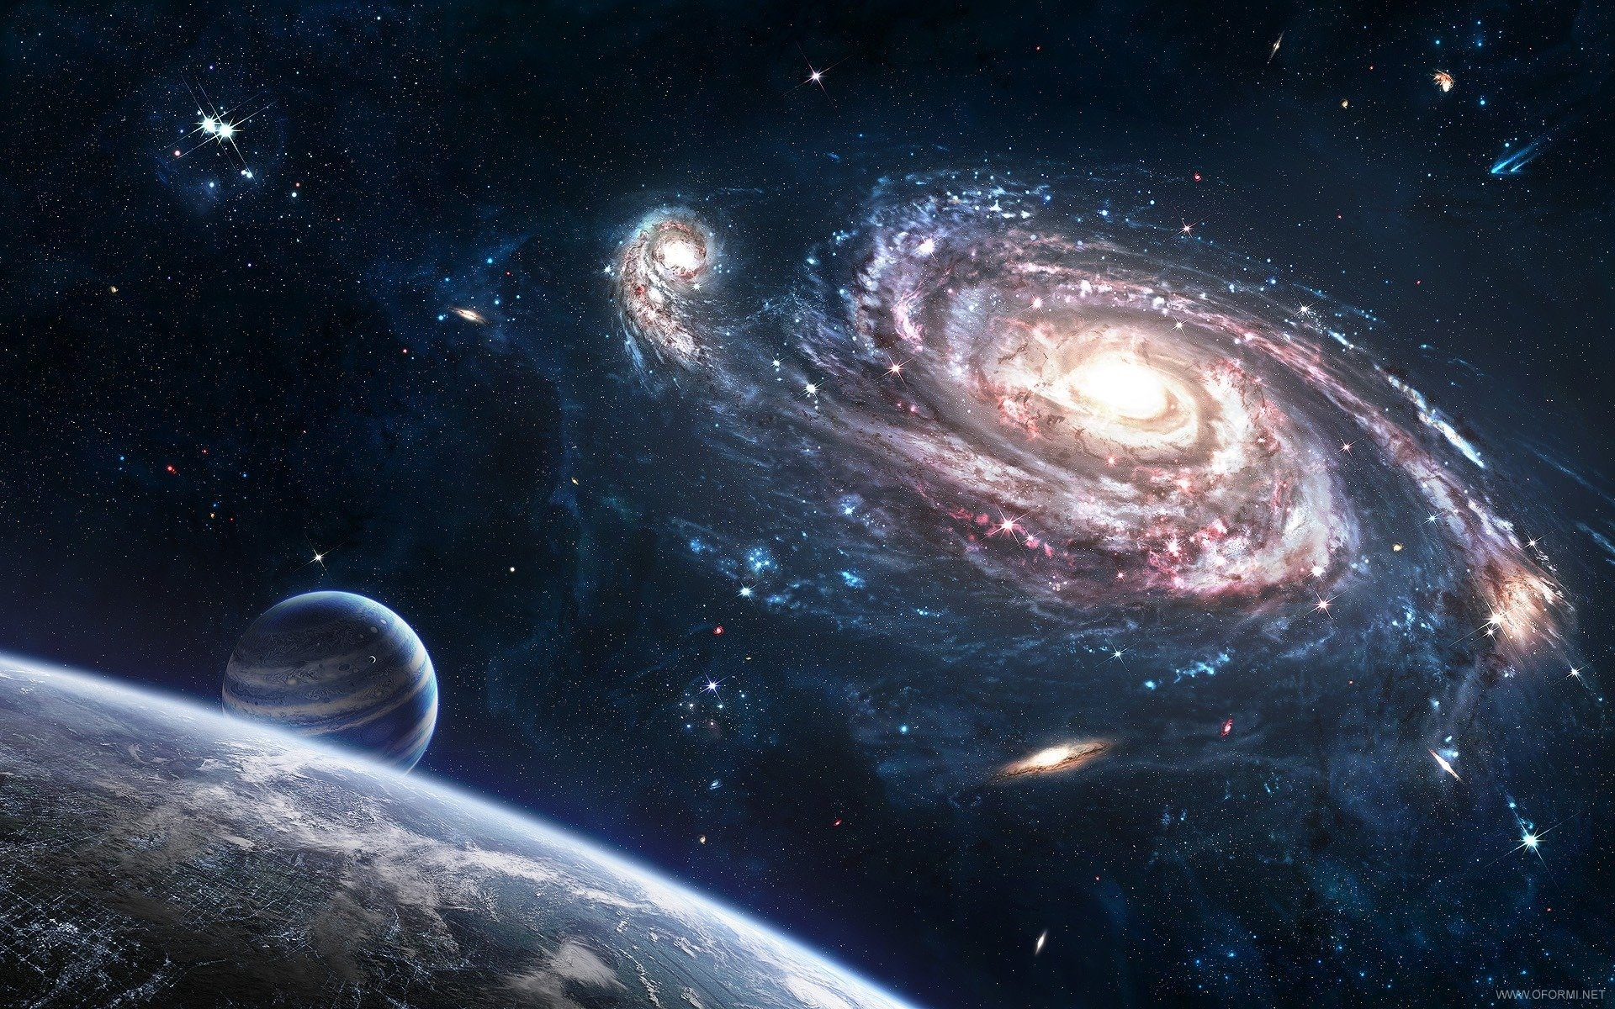
Дякую за увагу

